Slide 1




KỂ CHUYỆN
ĐƯỢC CHỨNG KIẾN
HOẶC THAM GIA
Măng Non
Măng Non
KỂ CHUYỆN

Slide 2



Đề bài:
Kể chuyện về một người có khả năng hoặc có sức khỏe đặc biệt mà em biết.

Slide 3
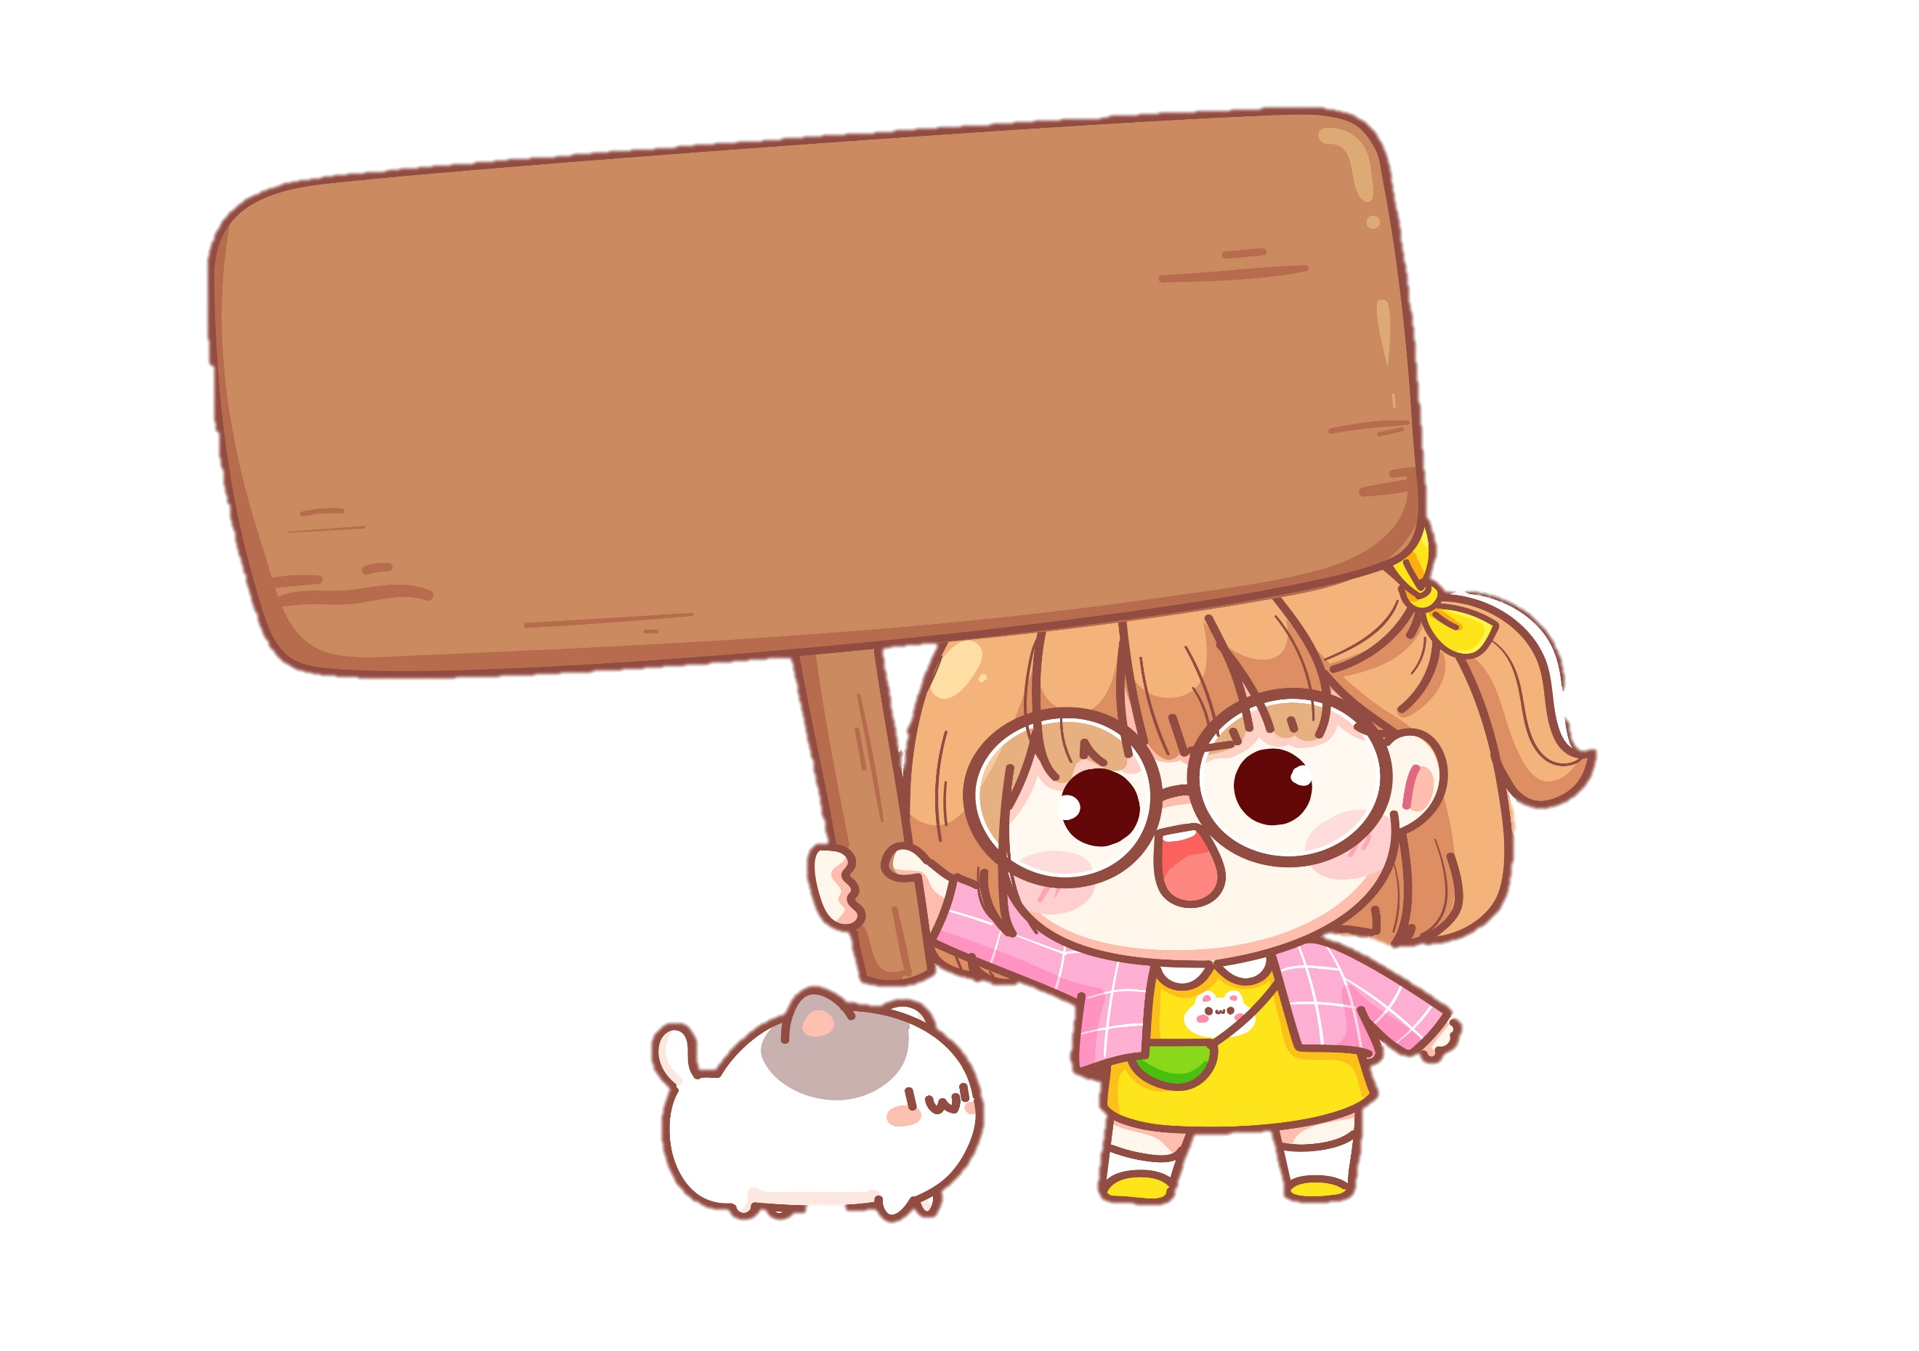
Thế nào là người có khả năng hoặc sức khỏe đặc biệt?

Slide 4
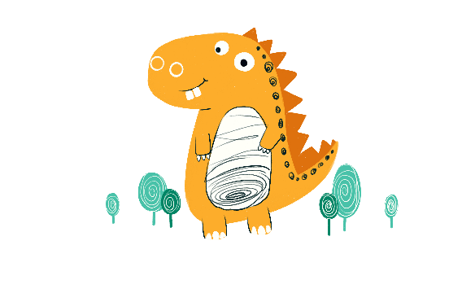
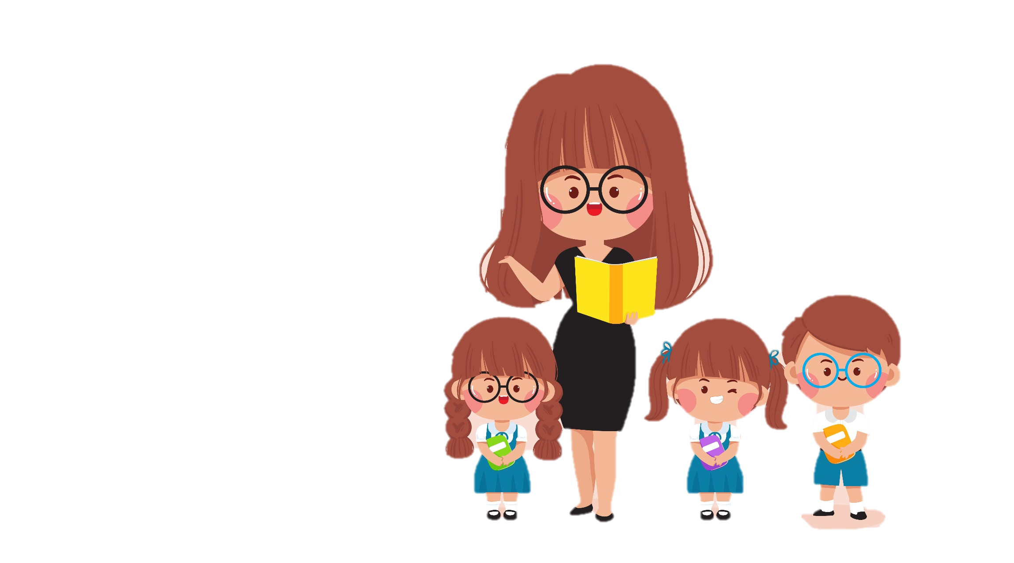


https://www.ypppt.com/
Học toán, làm thơ,
kể chuyện giỏi.

Slide 5
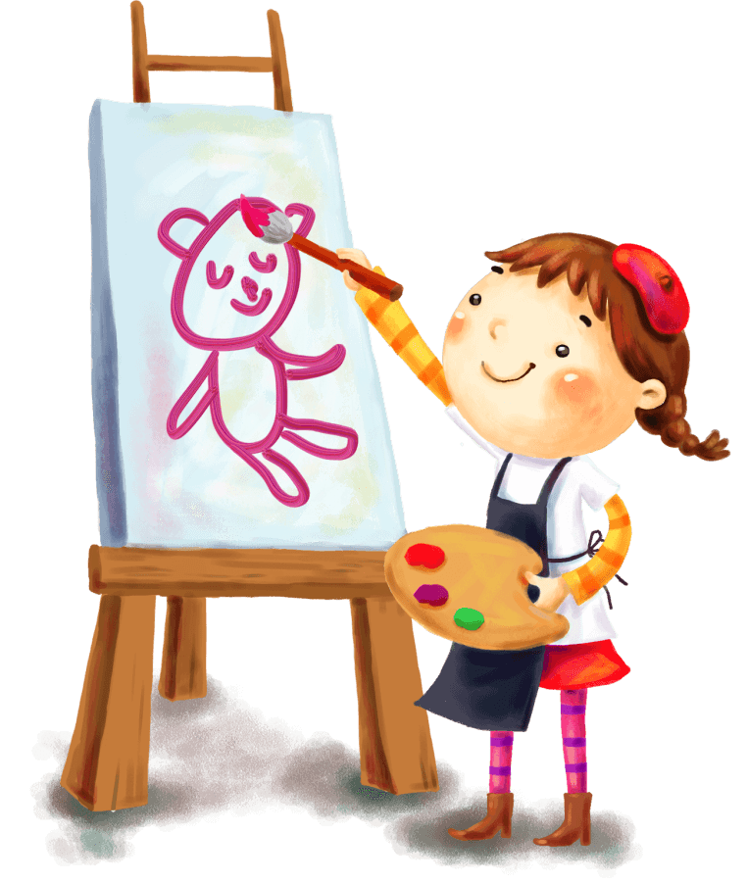

Hát, múa, chơi đàn, vẽ tranh giỏi

Slide 6
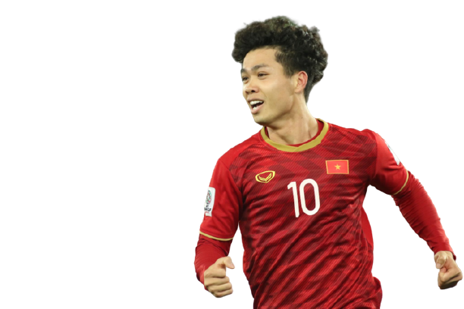
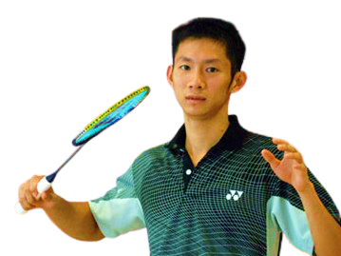

Chơi thể thao
(bóng đá, cờ vua,
giỏi võ thuật,..)
Notes:
Công Phượng, Nguyễn Tiến Minh, Ánh Viên

Slide 7


Làm được những việc mà người có sức khỏe bình thường không làm được
Notes:
Quốc Cơ, Quốc Nghiệp

Slide 8



Tìm trong các bạn em.
Tìm những người có khả năng hoặc sức khỏe đặc biệt ở đâu?
Tìm trong làng xóm, phố phường của em.
Nhớ lại những người có khả năng hoặc sức khỏe đặc biệt mà em đã gặp khi xem thi đấu thể thao, biểu diễn xiếc, văn nghệ,...

Slide 9


Em có thể kể một câu chuyện cụ thể về người có khả năng hoặc sức khỏe đặc biệt mà em biết.
Gợi ý kể chuyện
+ Câu chuyện bắt đầu như thế nào?
+ Diễn biến chính của câu chuyện
+ Kết thúc của câu chuyện.

Slide 10
Gợi ý kể chuyện
Em có thể kể những điều em biết, em chứng kiến, không cần kể thành một câu chuyện có khởi đầu, diễn biến và kết thúc.
+ Cho biết người đó có khả năng gì đặc biệt.
+ Chọn nêu một số ví dụ về khả năng đặc biệt nói trên.

Slide 11
KỂ TRONG NHÓM

Slide 12


Ai kể nhanh hơn:
- Nghe bạn kể .
- Nhận xét bạn kể chuyện về nội dung, cách kể, cách dùng từ . - Bình chọn bạn kể hay nhất.

Slide 13

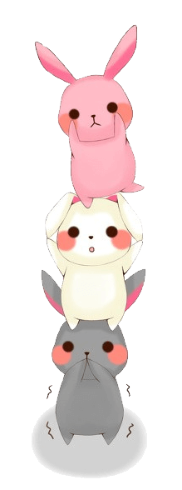

CHÀO
TẠM BIỆT

Slide 14

Những quà tặng tiếp theo sẽ được MĂNG NON cập nhật tại nhóm Măng Non – Tài liệu Tiểu học sau: https://www.facebook.com/groups/629898828017053
Mời thầy cô tham gia nhóm để chủ động cập nhật bài giảng điện tử lớp 4 và quà tặng hằng tuần mới nhất nhé!
MĂNG NON – TÀI LIỆU TIỂU HỌC
CHUYÊN GIÁO ÁN ĐIỆN TỬ THEO TUẦN KHỐI 4
BÀI THAO GIẢNG – ELEARNING
Nhóm chia sẻ tài liệu - Qùa tặng: Măng Non – Tài liệu Tiểu học
Page: Măng Non – Tài liệu Tiểu học
SĐT ZALO : 0382348780 - 0984848929

Slide 15


